Slide 1


Alias và cơ chế gom rác tự động trong Kotlin

Slide 2
Hướng đối tượng trong Kotlin
Alias là khả năng mà tại 1 ô nhớ có nhiều đối tượng cùng trỏ tới (>=2 đối tượng).
Cơ chế gom rác tự động còn gọi là garbage collection, nó tự động thu hồi bộ nhớ khi ô nhớ đó không còn đối tượng nào quan lý.
Hai khái niệm này vô cùng quan trọng, các bạn cần phải đảm bảo hiểu rõ nguộn ngành về nó để có thể kiếm soát vấn đề quản lý bộ nhớ khi thực thi các dự án.

Slide 3
Hướng đối tượng trong Kotlin
class PhanSo { var tu:Int=1 var mau:Int=1 constructor(tu: Int, mau: Int) { this.tu = tu this.mau = mau } }
psA=PhanSo(1,5)
psB=PhanSo(3,7)

Slide 4
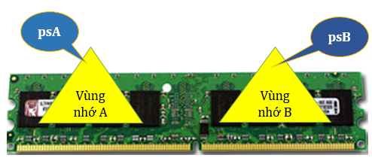
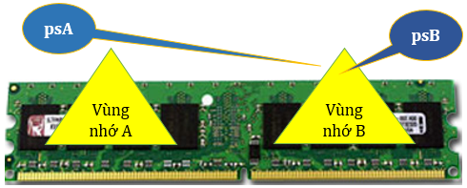
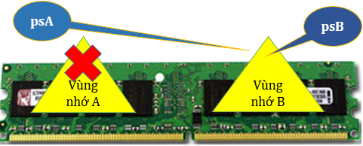
Hướng đối tượng trong Kotlin
psA=PhanSo(1,5)
psB=PhanSo(3,7)
psA=psB

Slide 5
Hướng đối tượng trong Kotlin
fun main(args: Array<String>) { var psA=PhanSo(1,5) var psB=PhanSo(3,7) psA=psB println("Tử số của A="+psA.tu) }

Slide 6


Hey! Coding is easy!
END

